Slide 1
Emoce a potřeby dítěte

Slide 2
Emoce
Psychologie rozlišuje:
Základní motivy (hlad, žízeň…)
Emoce (vztek, radost..)
Které aktivují a zaměřují naše chování

Slide 3
Složky emocí
Emoce = komplexní stav vznikající v reakci na určité afektivně zabarvené zážitky.
Složky:
  Subjektivní prožitek emoce
  Vnitřní tělesná reakce, zvláště ty, na nichž se podílí autonomní nervový systém (zvýšení hlasu, třesení se…)
  Kognitivní hodnocení nebo přesvědčení, že se odehrává pozitivní nebo negativní událost
  Reakce na emoci (negativní emoce = svět je nepříznivé místo)
  Tendence jednání (vzorce chování, které lidé využívají při konkrétní emoci (vztek vede k agresi).

Slide 4
Porozumění emocím
Děti se sociálním a emočním dovednostem učí
v rodině (hry, pozornost, společný čas)
v komunitě (v MŠ), kde se lidé k sobě chovají laskavě a s respektem.
Děti potřebují:
Hranice
Pravidla
Důslednost
Prostředí s reálnými nároky

Slide 5
Je potřebné se naučit (Gross, 2008):
Porozumění sobě samému, pozitivní vnímání sebe sama, být si vědom silných a slabých stránek a zodpovědnosti, kterou mám vůči druhým.
Pochopit a umět ovládnout své pocity: umět se uklidnit, když jsem znepokojený a rozzlobený; umět se povzbudit, když jsem smutný.

Slide 6
Optimismus, odolnost, vytrvalost při obtížích s plánováním a plněním svých cílů
Komunikační dovednosti, vycházet s ostatními, umět řešit problémy a postavit se sám za sebe
Empatie a schopnost vidět svět z pohledu ostatních, pochopit a těšit se z rozdílů mezi lidmi, věnovat pozornost a naslouchat druhým.

Slide 7
Ovládání emocí
Závisí na:
Vyspělosti neurologického inhibičního systému
Osobní charakteristice, na povaze a stádiu vývoji dítěte
Raném vlivu prostředí, například rodičovské socializaci
Podpoře emočního vývoje v MŠ
(Webster-Strattonová, 2008)

Slide 8
Jak pomoci dětem, naučit se ovládat své emoce?
Porozumění pocitům (pojmenování).
Porozumění situacím, kdy tyto emoce vznikají. Co je vyvolává a jak se dají zvládnout.
Procvičování. ☺

Slide 9
Osobnostně sociální vývoj dítěte (Allen, Marotz)
3roky | Chápe v čem spočívá střídání, ale ne vždy je ochotné se střídat. Je vstřícné a ochotné, často se směje a snaží se zavděčit. Přidává e k jednoduchým hrám a skupinovým činnostem, i když někdy váhavě. Často mluví samo pro sebe. Brání si vlastní hračky a majetek. Někdy se při tom chová násilnicky, vytrhává hračky druhým a boje děti. Sleduje, jak si hrají ostatní a někdy se na chvíli připojí.
4 roky | Dítě je společenské, otevřené, přátelské někdy překypuje až přílišným nadšením. Rychle a nepředvídatelně se u něj střídají nálady, v jednu chvíli se směje, vzápětí pláče. Přepadají ho záchvaty vzteku kvůli maličkostem. Trucuje, když je z něčeho vynecháno nebo se nemůže podílet, na čem chce. Vychloubá se, přehání, překrucuje, vymýšlí si historky. Je hrdé na dosažené úspěchy. Touží po chvále a povzbuzení ze strany dospělých. Vše chce dělat samo, ale při nezdaru propadá zuřivosti. Rádo hraje hry, při kterých je potřeba zapojit fantazii. Uzavírá přátelství s dětmi, se kterými si hraje.

Slide 10
5 let | Dítě se rádo kamarádí (často uzavírá přátelství s 1 nebo 2 dětmi). Obvykle je štědré a velkorysé (půjčuje hračky..). Rádo si hraje ve skupině s jinými dětmi a věnuje se kolektivním činnostem. Má spoustu nápadů. Vůči mladším dětem se chová ochranitelsky. Rodiče a pečovatele zpravidla poslouchá a plní svěřené úkoly. Nadále potřebuje, aby ho dospělí povzbuzovali a dodávali mu pocit jistoty. Lépe se ovládá a neprožívá výrazné emoční výkyvy. Rádo vypráví vtipy a rozesmívá ostatní. Chlubí se svými úspěchy.

Slide 11
6 let | Prochází náhlými změnami nálad (jeden den láska a ochota, druhý den protivné). Nepředvídatelnými změnami chování zasahuje zvláště matku nebo primárního pečovatele. Rozšiřuje si okruh přátel a chce se odpoutat od rodičů, zároveň potřebuje zažívat výchovnou péči rodičů. Chce se zalíbit dospělým, potřebuje aby projevovali souhlas s tím, co dělá, aby mu dodávali jistotu, Stále je sebestředné. Když má dojem, že v něčem selhalo, prožívá hned velké zklamání a beznaděj. Nesnáší, když ho někdo opravuje a když prohrává ve hře. S velkým zaujetím se zajímá o vše kolem. Pojetí správného a špatného odvozuje od toho, co od něj očekávají rodiče a učitelé a jaká uplatňují pravidla.

Slide 12
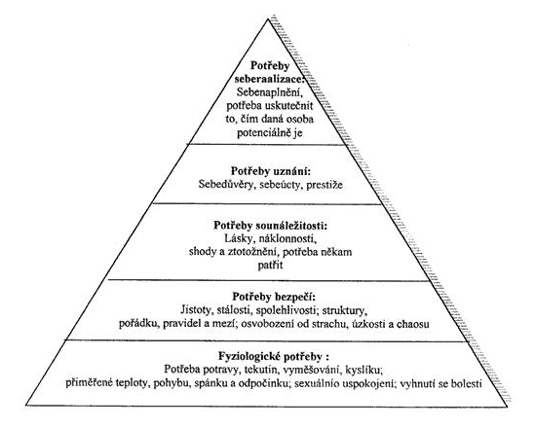
4. Potřeby dítěte
Maslow

Slide 13
Matějček, Langmeier
Potřeba určitého množství, kvality a proměnlivosti podnětů.
Potřeba určité stálosti, řádu a smyslu v podnětech.
Potřeba prvotních citových a sociálních vztahů.
Potřeba identity, společenského uplatnění a společenské hodnoty.
Potřeba otevřené budoucnosti neboli životní perspektivy.

Slide 14
Děkuji za pozornost.

